Slide 1
ĐỆ QUY
KỸ THUẬT LẬP TRÌNH
GVHD: Trương Toàn Thịnh
1

Slide 2
NỘI DUNG
Giới thiệu
Phân loại đệ quy
Một số ứng dụng
Giải pháp thay thế
Các vấn đề mở rộng
2

Slide 3
GIỚI THIỆU
Kỹ thuật đệ quy có ý nghĩa lớn trong khoa học máy tính
Phù hợp các thuật giải có bản chất đệ quy
Hạn chế
Phương pháp đệ quy có tốc độ chậm
Đòi hỏi dung lượng hỗ trợ lớn
Ví dụ định nghĩa số tự nhiên theo đệ quy
Số 0 là số tự nhiên
n là số tự nhiên nếu n – 1 cũng là số tự nhiên
3

Slide 4
GIỚI THIỆU
Ví dụ định nghĩa giai thừa theo đệ quy
0! = 1
n! = n * (n – 1)!
Chương trình minh họa
long GT(int n){
long ret;
if(n == 0) ret = 1;
else ret = n * GT(n – 1);
return ret;
}
4

Slide 5
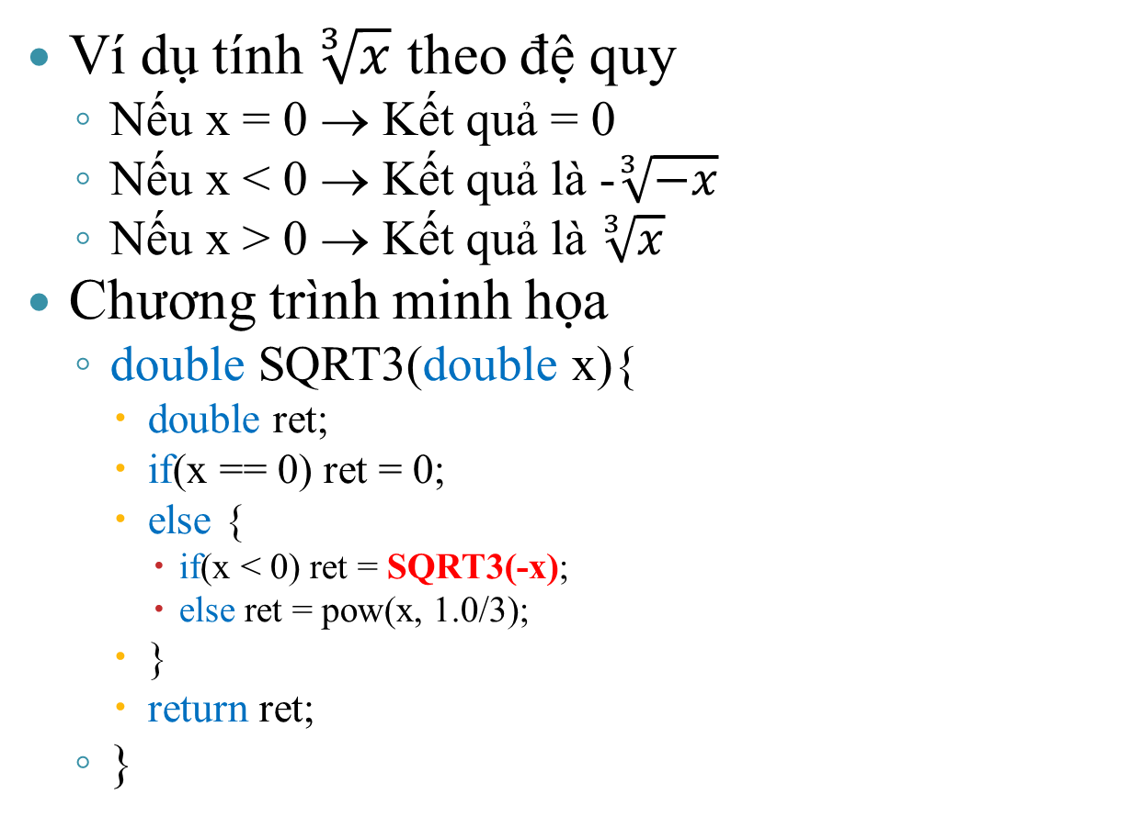
GIỚI THIỆU
Ví dụ tính theo đệ quy
Nếu x = 0 → Kết quả = 0
Nếu x < 0 → Kết quả là -
Nếu x > 0 → Kết quả là
Chương trình minh họa
double SQRT3(double x){
double ret;
if(x == 0) ret = 0;
else {
if(x < 0) ret = SQRT3(-x);
else ret = pow(x, 1.0/3);
}
return ret;
}
5

Slide 6
GIỚI THIỆU
Ví dụ thông báo lỗi theo đệ quy
Nếu len(chuỗi cần in) > 50 → in chuỗi báo lỗi
Ngược lại thì in chuỗi cần in.
Chương trình minh họa
void printString(char* s){
if(strlen(s) <= 50) cout << s << endl;
else printError();
}
void printError(){
printString(“Chuoi vuot qua chieu dai quy dinh”);
}
6

Slide 7
GIỚI THIỆU
Điều kiện dừng
Ở ví dụ 1: tại bước cơ sở n = 0 → kết quả là 1
Ở ví dụ 2:
Tại bước cơ sở x = 0 → kết quả là 1
Tại bước đệ quy x > 0 → tính toán bình thường
Ở ví dụ 3:
Chuỗi báo lỗi cần tuân thủ đúng quy định về độ dài
Trường hợp điều kiện dừng sai
Chương trình bị lỗi lặp vô tận
Bộ nhớ thông báo lỗi tràn stack
7

Slide 8
PHÂN LOẠI ĐỆ QUY
Đệ quy tuyến tính
Trong thân hàm chỉ có duy nhất một lời gọi hàm tới chính nó một cách trực tiếp
Dạng tổng quát
<Tên hàm và danh sách tham số>{
if(<điều kiện dừng>)
/*Trả về giá trị hay kết thúc công việc*/
else{
/*Làm một số công việc*/
/*Gọi đệ quy*/
}
}
8

Slide 9
PHÂN LOẠI ĐỆ QUY
Đệ quy tuyến tính
Ví dụ: xét dãy số {a_{n}}, n ≥ 0 theo quy tắc sau
Nếu n = 0 thì a₀ = 1
Nếu n chẵn thì a_{n} = (n/2)*a_{n/2}
Nếu n lẻ thì a_{n} = (3n + 1)*a_{n – 1}
Chương trình minh họa
int A(int n){
if(n <= 0) return 1;
else if(n % 2 == 0)
return (n/2)*A(n/2);
else
return (3*n + 1)*A(n – 1);
}
void main(){
cout << A(4) << endl;
}
n
0
1
<128>
A
4
(3* +1)*
n
1
A
<120>
2
n
( /2)*
<112>
A
4
8
n
( /2)*
<104>
A
main
9
<100>
Notes:
9

Slide 10
PHÂN LOẠI ĐỆ QUY
Đệ quy tuyến tính
Lời gọi cuối hàm (lời gọi đuôi): khi hàm g() gọi hàm f(), ta nói f() là lời gọi cuối hàm trong trường hợp sau khi kết thúc hàm f() thì hàm g() cũng kết thúc theo ngay lập tức
Lời gọi cuối hàm không có nghĩa là viết ở cuối
float CalcAB(float t){ | float Calc(float t){
float y = FuncA(t); | float y = FuncA(t);
float x = FuncB(t); | float x = FuncB(t);
return Max(t*x, t*y); | if(x > y) return FuncA(x – y);
} | return (y – x)*Max(t*x, t*y);
 | }
10

Slide 11
PHÂN LOẠI ĐỆ QUY
Đệ quy tuyến tính
Đệ quy đuôi là đệ quy tuyến tính, và có lời gọi đệ quy là lời gọi đuôi
Ví dụ chương trình không phải đệ quy đuôi
void main(){
cout << GT(3) << endl;
}
long GT(int n){
if(n == 0) return 1;
return n * GT(n – 1);
}
n
0
1
<128>
GT
n
1
×
<120>
GT
n
2
×
2
<112>
GT
n
3
×
6
<104>
GT
main
11
<100>

Slide 12
PHÂN LOẠI ĐỆ QUY
Đệ quy tuyến tính
Đệ quy đuôi là đệ quy tuyến tính, và có lời gọi đệ quy là lời gọi đuôi
Ví dụ chương trình là đệ quy đuôi
void main(){
cout << GT(3) << endl;
}
long GT(int n, long ret = 1){
if(n == 0) return ret;
return GT(n – 1, ret * n);
}
ret
6
n
0
<140>
GT
ret
6
n
1
<128>
GT
ret
3
n
2
<116>
GT
ret
1
n
3
<104>
GT
main
12
<100>

Slide 13
PHÂN LOẠI ĐỆ QUY
Đệ quy nhị phân
Trong thân hàm chỉ có đúng hai lời gọi hàm tới chính nó một cách trực tiếp
Dạng tổng quát
<Tên hàm và danh sách tham số>{
if(<điều kiện dừng>)
/*Trả về giá trị hay kết thúc công việc*/
else{
/*Làm một số công việc*/
/*Gọi đệ quy (1) để giải quyết vấn đề nhỏ hơn*/
/*Gọi đệ quy (2) để giải quyết vấn đề còn lại*/
}
}
13

Slide 14
PHÂN LOẠI ĐỆ QUY
Đệ quy nhị phân
Ví dụ: xét dãy số Fibonaci {F_{n}}, n ≥ 2
Nếu n = 0 ∨ n = 1 thì F₀ = F₁ = 1
Nếu n ≥ 2 thì F_{n} = F_{n – 1} + F_{n – 2}
Chương trình minh họa
long F(int n){
long ret, fn_1, fn_2;
if(n <= 1) ret = 1;
else{
fn_1 = F(n – 1);
fn_2 = F(n – 2);
ret = fn_1 + fn_2;
}
return ret;
}
void main(){
cout << F(4) << endl;
}
fn_2
fn_1
1
ret
1
1
n
0
<164>
F
fn_2
Main
fn_1
2
1
1
ret
1
F(4)
0
2
1
n
1
<144>
F
F(3)
F(2)
fn_2
fn_1
3
ret
2
3
F(2)
F(1)
F(1)
F(0)
n
2
<124>
F
fn_2
F(1)
fn_1
ret
5
F(0)
n
4
<104>
F
14
<100>
main
Notes:
14

Slide 15
PHÂN LOẠI ĐỆ QUY
fn_2
fn_1
<172>
fn
<152>
n
1
Đệ quy nhị phân
Ví dụ: xét dãy số Fibonaci {F_{n}}, n ≥ 2
Nếu n = 0 ∨ n = 1 thì F₀ = F₁ = 1
Nếu n ≥ 2 thì F_{n} = F_{n – 1} + F_{n – 2}
Chương trình cải tiến
void F(int n, long* fn_1, long* fn){
long fn_2;
if(n <= 1) *fn_1 = *fn = 1;
else{
F(n – 1, &fn_2, &(*fn_1));
*fn = *fn_1 + fn_2;
}
}
void main(){
long F, Fnext;
cout << F(4, &F, &Fnext) << endl;
}
<176>
F
<172>
fn_2
1
<168>
fn_1
<152>
<164>
fn
<132>
n
2
<156>
F
Main
<152>
fn_2
1
<148>
fn_1
<132>
F(4)
<144>
fn
<112>
F₃, F₂
n
3
F(3)
<136>
F
F₂, F₁
<132>
fn_2
2
<128>
fn_1
<112>
F(2)
<124>
fn
<108>
F₁, F₀
n
4
F(1)
<116>
F
<112>
F
3
<108>
Fnext
5
n
4
15
<100>
main
Notes:
15

Slide 16
PHÂN LOẠI ĐỆ QUY
Đệ quy nhị phân
Ví dụ: xét dãy số Fibonaci {F_{n}}, n ≥ 2
Nếu n = 0 ∨ n = 1 thì F₀ = F₁ = 1
Nếu n ≥ 2 thì F_{n} = F_{n – 1} + F_{n – 2}
Chương trình cải tiến (đệ quy đuôi)
long F(int n, long fn_1 = 1, long fn = 1){
if(n <= 1)
return fn;
else
return F(n – 1, fn, fn_1 + fn);
}
void main(){
cout << F(4) << endl;
}
fn
5
fn_1
3
n
1
Main
<148>
F
fn
3
F(4)
fn_1
2
F₀ + F₁
n
2
F(3)
<132>
F
F₁ + F₀ + F₁
(F₁ + F₂)
fn
2
fn_1
1
F(2)
n
3
F₀ + F₁ + F₁ + F₀ + F₁
( F₂ + F₃)
<116>
F
F(1)
fn
1
fn_1
1
n
4
<104>
F
16
<100>
main
Notes:
16

Slide 17
PHÂN LOẠI ĐỆ QUY
Đệ quy phi tuyến
Lời gọi đệ quy trong vòng lặp. Có thể xem đệ quy phi tuyến dạng tổng quát của đệ quy nhị phân
Dạng tổng quát
<Tên hàm và danh sách tham số>{
if(<điều kiện dừng>)
/*Trả về giá trị hay kết thúc công việc*/
else{
loop {
/*Làm một số công việc*/
/*Gọi đệ quy để giải quyết vấn đề nhỏ hơn*/
}
}
}
17

Slide 18
PHÂN LOẠI ĐỆ QUY
Đệ quy phi tuyến (đệ quy lồng)
Ví dụ xét bài toán:
C₁ = 1 khi n = 1
C_{n} = C₁ + C₂ + … + C_{n – 1} khi n > 1
Chương trình đệ quy phi tuyến
unsigned long C(int n){
unsigned long ret;
if(n == 1) ret = 1;
else{
ret = 0;
for(int i = 1; i < n; i++)
ret += C(i);
}
return ret;
}
void main(){
cout << C(4) << endl;
}
ret
1
n
1
C(1)
<152>
C
2
i
1
ret
0
1
C(4)
C(2)
C(1)
1
n
1
2
C(3)
C(1)
<136>
C
2
3
i
1
2
0
C(2)
C(1)
ret
1
n
2
3
1
<120>
C
4
2
3
i
1
2
0
ret
4
n
4
<104>
C
18
<100>
main

Slide 19
PHÂN LOẠI ĐỆ QUY
Đệ quy hỗ tương
Lời gọi đệ quy gián tiếp tới chính nó thông qua một hàm khác
Có thể chuyển về các dạng đệ quy khác
Dạng tổng quát
<Tên hàm và danh sách tham số hàm 1>{
if(<điều kiện dừng>)
/*Trả về giá trị hay kết thúc công việc*/
else{
/*Làm một số công việc*/
/*Gọi đệ quy hàm 1*/
}
}
}
<Tên hàm và danh sách tham số hàm 2>{
if(<điều kiện dừng>)
/*Trả về giá trị hay kết thúc công việc*/
else{
/*Làm một số công việc*/
/*Gọi đệ quy hàm 2*/
}
}
}
19

Slide 20
PHÂN LOẠI ĐỆ QUY
Đệ quy hỗ tương
Ví dụ:
X₀ = Y₀ = 0;
X_{n} = X_{n – 1} + Y_{n} – ₁;
Y_{n} = n² × X_{n} – ₁ + Y_{n} – ₁
Chương trình đệ quy hỗ tương
long X(int n){
long ret;
if(n <= 0) ret = 1;
else ret = X(n – 1) + Y(n – 1);
return ret;
}
long Y(int n){
long ret;
if(n <= 0) ret = 1;
else ret = n*n*X(n – 1) + Y(n – 1);
return ret;
}
void main(){ cout << X(4) << endl; }
1
1
1
1
1
1
1
1
1
1
1
1
1
1
1
ret
1
n
0
Y
<152>
X
Y
<152>
2
2
2
2
2
2
2
ret
2
n
1
<140>
X
Y
8
8
10
10
4
ret
4
n
2
<128>
X
Y
36
46
ret
14
n
3
<116>
X
Y
ret
60
n
4
<104>
X
20
<100>
main

Slide 21
MỘT SỐ ỨNG DỤNG
Một số bài toán có thể dùng đệ quy để giải
Lời giải đệ quy một số trường hợp đơn giản dễ hiểu
Thường các giải pháp đệ quy tốn chi phí về thời gian và dung lượng bộ nhớ
Cần chú ý xử lý điều kiện dừng
Một số bài toán: tháp Hà Nội, công thức truy hồi, phát sinh tổ hợp, hoán vị, tìm phần tử lớn/nhỏ nhất, sắp xếp
21

Slide 22
MỘT SỐ ỨNG DỤNG
Bài toán tháp Hà Nội 3 cột (n = 3 đĩa)
Mô tả:
Có 3 cột đĩa (1, 2, 3)
Lúc đầu cột 1 có 3 đĩa
Chuyển đĩa từ cột 1 sang cột 3 (cột 2 trung gian), sao cho đảm bảo đĩa lớn luôn nằm bên dưới và mỗi lần chỉ chuyển 1 đĩa
Giải pháp đệ quy:
Chuyển n – 1 đĩa phía trên từ cột 1 sang cột 2
Chuyển đĩa cuối từ cột 1 sang cột 3
Chuyển n – 1 đĩa từ cột 2 sang cột 3
(1)
(2)
(3)
22

Slide 23
MỘT SỐ ỨNG DỤNG
Bài toán tháp Hà Nội 3 cột (n = 3 đĩa)
Mã giả
// Using Tower to move n disc from col1 to col3 (mid col2)
Tower(n, col1, col2, col3){
If(n = 1) Then MoveDisc(col1, col3);
Else{
//Move n – 1 disc from col1 to col2 (mid col3)
Tower(n – 1, col1, col3, col2)
//Move disc n^{th} from col1 to col3
MoveDisc(col1, col3);
//Move n – 1 disc from col2 to col3 (mid col1)
Tower(n – 1, col2, col1, col3)
}
}
(1)
(2)
(3)
T(3, c1, c2, c3)
T(2, c1, c3, c2)
MD(c1, c2)
T(1, c1, c2, c3)
T(1, c3, c1, c2)
MD(c2, c3)
T(2, c2, c1, c3)
MD(c1, c3)
T(1, c1, c2, c3)
T(1, c2, c3, c1)
23

Slide 24
MỘT SỐ ỨNG DỤNG
Các công thức truy hồi
Thường trong toán học và tính toán xấp xỉ
Có thể tận dụng trực tiếp công thức quy nạp để chuyển thành chương trình đệ quy
Ví dụ 1:
Virus sau một giờ lại gấp đôi số lượng. Hỏi sau h giờ thì sẽ là bao nhiêu
V₀ = 2 (Giả sử lúc đầu có sẵn 2 con virus)
V_{h} = 2 × V_{h – 1}
Chương trình
long TinhSoVirus(int h){
if(h == 0) return 2;
return 2 * TinhSoVirus(h – 1);
}
Ví dụ 2:
Lãi suất ngân hàng là 14%/năm. Lúc đầu giả sử gửi 1000000, hỏi sau n năm thì cả vốn lẫn lời là bao nhiêu
T₀ = 1000000
T_{n} = T_{n – 1} + 14% × T_{n – 1} = 1.14 × Tn – 1
Chương trình
double TinhTien(int n){
if(n == 0) return 1000000;
return 1.14*TinhTien(n – 1);
}
24

Slide 25
MỘT SỐ ỨNG DỤNG
Phát sinh chỉnh hợp / hoán vị
Ví dụ tập hợp Ω = {1, 2, 3}
Ta có 6 hoán vị: 123, 132, 213, 231, 312, 321
Ta có 6 chỉnh 3 chập 2: 12, 13, 21, 31, 23, 32
Công thức: _{n}P_{n} = n! và _{n}P_{k} = n!/(n - k)!
Chương trình đệ quy
long P(char *a, int n, int k, int m = 0){
long c = 0;
for (int i = m; i <= (n - 1); i++){
swap(a[m], a[i]);
if(m < k - 1) c += P(a, n, k, m + 1);
else{
for(int t = 0; t < k; t++) cout << a[t];
cout << endl;
c++;
}
swap(a[m], a[i]);
}
return c;
}
void main(){cout << P(“123”, 3, 2);}
n = 3, k = 2, m = 0
1
2
3
c = 0
c = 6
c = 2
c = 4
n = 3, k = 2, m = 1
n = 3, k = 2, m = 1
n = 3, k = 2, m = 1
1
2
3
2
1
3
3
2
1
c = 1
c = 2
c = 2
c = 1
c = 0
c = 0
c = 0
c = 2
c = 1
12
13
21
23
32
31
25

Slide 26
MỘT SỐ ỨNG DỤNG
Phát sinh tổ hợp
Ví dụ tập hợp Ω = {1, 2, 3}, ta có 3 tổ hợp chập 2: 12, 13, 23
Công thức: _{n}C_{n} = 1 và _{n}C_{k} = n!/(k! × (n - k)!)
Chương trình đệ quy (demo slide 27)
long C(char *a, char* kq, int n, int k, int m = 0, int idx = 0){
long c = 0;
for (int i = m; i < n; i++){
kq[idx] = a[i];
if(idx < k - 1)
c += C(a, kq, n, k, i + 1, idx + 1);
else{
cout << kq << endl;
c++;
}
}
return c;
}
void main(){ cout << C(“1234”, “xxx”, 4, 3); }
26

Slide 27
MỘT SỐ ỨNG DỤNG
c = 4
m = 0, idx = 0
m = 0, idx = 0
m = 0, idx = 0
m = 0, idx = 0
m = 0, idx = 0
4
4
4
4
2
2
3
4
4
x
4
4
1
4
4
3
4
4
1
x
x
c = 4, i = 1
c = 4, i = 4
c = 0, i = 0
c = 3, i = 1
c = 4, i = 3
c = 3, i = 0
c = 4, i = 2
m = 1, idx = 1
m = 1, idx = 1
m = 1, idx = 1
m = 1, idx = 1
m = 4, idx = 1
1
3
4
4
4
4
4
4
1
x
x
3
4
1
2
4
1
2
4
c = 0, i = 1
c = 2, i = 2
c = 3, i = 3
c = 3, i = 4
c = 0, i = 4
c = 2, i = 1
c = 3, i = 2
m = 2, idx = 1
m = 2, idx = 1
m = 2, idx = 1
m = 3, idx = 1
m = 3, idx = 1
3
4
3
4
4
4
2
4
4
4
2
3
4
3
4
2
4
4
c = 0, i = 2
c = 1, i = 3
c = 1, i = 4
c = 0, i = 3
c = 0, i = 4
c = 1, i = 2
m = 3, idx = 2
m = 3, idx = 2
m = 4, idx = 2
m = 4, idx = 2
2
3
4
4
2
3
4
2
4
4
3
4
4
c = 0, i = 3
c = 1, i = 4
c = 0, i = 4
c = 1, i = 3
c = 0, i = 4
m = 2, idx = 2
m = 2, idx = 2
m = 2, idx = 2
m = 3, idx = 2
m = 3, idx = 2
m = 4, idx = 2
2
3
4
1
x
1
2
3
1
2
4
1
3
4
1
3
4
1
4
4
4
c = 1, i = 2
c = 2, i = 3
c = 0, i = 4
c = 0, i = 2
c = 1, i = 3
c = 2, i = 4
c = 1, i = 3
c = 1, i = 4
c = 0, i = 3
27

Slide 28
MỘT SỐ ỨNG DỤNG
Tìm phần tử lớn nhất/nhỏ nhất
Xét a = {-1, 4, 2, 7, 9, -9, 3}. Tìm chỉ số tại đó đạt giá trị max.
Ý tưởng thuật toán
Nếu mảng không chứa phần tử nào thì trả ra -1
Nếu mảng chứa một phần tử thì trả ra 0
Nếu mảng có nhiều phần tử thì
Ta tìm chỉ số lớn nhất trong số n – 2 phần tử
So sánh chỉ số đó với chỉ số cuối n – 1 để quyết định xem chỉ số nào là lớn nhất
Chương trình đệ quy
int csmax(int a[], int n){
if(n <= 0) return -1;
else if (n == 1) return 0;
else{
int i = csmax(a, n - 1);
if(a[i] < a[n - 1]) return n – 1;
return i;
}
}
void main(){
int a[] = {-1, 4, 2, 7, 9, -9, 3};
cout << csmax(a, 7) << endl;
}
n = 1
n = 2
n = 3
n = 4
n = 5
n = 6
n = 7
-1
4
2
7
9
-9
3
main
i = 0
i = 1
i = 1
i = 3
i = 4
i = 4
4
28

Slide 29
MỘT SỐ ỨNG DỤNG
Sắp xếp đệ quy (vét cạn)
Vấn đề: Sắp xếp a = {-1, 4, 2, 7, 9, -9, 3} tăng.
Ý tưởng thuật toán
Nếu mảng chứa nhiều hơn một phần tử thì
Sắp xếp n – 1 phần tử theo thứ tự tăng
So sánh phần tử cuối cùng với phần tử kế cuối của mảng con vừa sắp
Nếu phần tử cuối mảng < hơn phần tử kế cuối thuộc mảng con vừa sắp
Hoán chuyển 2 vị trí
Sắp xếp lại mảng con
Chương trình đệ quy
void sxTang(int a[], int n){
if(n > 1){
sxTang(a, n - 1);
if(a[n - 1] < a[n - 2]){
swap(a[n - 1], a[n - 2]);
sxTang(a, n - 1);
}
}
}
void main(){
int a[] = {-1, 4, 2, 7, 9, -9, 3};
sxTang(a, 7);
}
n = 1
n = 2
n = 3
n = 4
n = 5
n = 6
n = 7
-1
4
2
7
9
-9
3
29

Slide 30
MỘT SỐ ỨNG DỤNG
Sắp xếp đệ quy tận dụng hàm csmax (vét cạn)
Vấn đề : Sắp xếp a = {-1, 4, 2, 7, 9, -9, 3} tăng.
Ý tưởng thuật toán
Nếu mảng chứa nhiều hơn một phần tử thì
Tìm chỉ số max của n – 1 phần tử
So sánh phần tử cuối a[n – 1] với a[csmax] để hoán chuyển vị trí
Sắp xếp lại mảng con n – 1 phần tử
Chương trình đệ quy
void sxTang(int a[], int n){
if(n > 1){
int cs = csmax(a, n - 1);
if(a[n - 1] < a[cs]) swap(a[n - 1], a[cs]);
sxTang(a, n - 1);
}
}
void main(){
int a[] = {-1, 4, 2, 7, 9, -9, 3};
sxTang(a, 7);
}
n = 1
n = 2
n = 3
n = 4
n = 5
n = 6
n = 7
-1
4
2
7
9
-9
3
cs = 0
cs = 1
cs = 3
cs = 4
30

Slide 31
MỘT SỐ ỨNG DỤNG
Sắp xếp nhanh
Vấn đề: sắp xếp a = {-1, 4, 2, 7, 9, -9, 3} tăng.
Ý tưởng thuật toán
Chọn một phần tử pivot (chọn bất kì vị trí nào)
Xử lý sao cho phía trái pivot là các phần tử < pivot
Xử lý sao cho phía phải pivot là các phần tử > pivot
Lặp lại quá trình trên cho mảng ở 2 phía (không tính pivot)
Chương trình
void QSort(int a[], int le, int ri){
if(l >= r) return;
int k = le;
for(int i = le; i < ri; i++){
if(a[i] <= a[ri]){
swap(a[i], a[k]); k++;
}
}
swap(a[k], a[ri]);
QSort(a, le, k - 1);
QSort(a, k + 1, ri);
}
void main(){
int a[] = {-1, 4, 2, 7, 9, -9, 3};
QSort(a, 0, 6);
}
k = 0
k = 1
k = 2
k = 3
pv
-1
4
2
7
9
-9
3
i = 0
i = 1
i = 2
i = 3
i = 4
i = 5
i = 6
k = 0
pv
k = 0
k = 1
pv
-1
2
-9
9
4
7
i = 0
i = 1
i = 2
i = 0
i = 1
i = 2
k = 0
pv
2
-1
4
9
i = 0
i = 1
31

Slide 32
MỘT SỐ ỨNG DỤNG
Bài toán mã đi tuần (bàn cờ 6 × 6)
Mô tả: giả sử xuất phát từ ô (2, 2), hãy tìm đường đi (đúng luật quân mã) để qua hết tất cả các ô trong bàn cờ
Có 2 loại lời giải: nước đi đóng và nước đi thông thường
Kích thước bàn cờ, vị trí xuất phát có ảnh hưởng tới số lượng lời giải (nước đi)
15 | 36 | 27 | 2 | 17 | 8
26 | 19 | 16 | 9 | 28 | 3
35 | 14 | 1 | 18 | 7 | 10
22 | 25 | 20 | 31 | 4 | 29
13 | 34 | 23 | 6 | 11 | 32
24 | 21 | 12 | 33 | 30 | 5
17 | 34 | 13 | 2 | 23 | 36
12 | 25 | 16 | 35 | 14 | 3
33 | 18 | 1 | 24 | 29 | 22
26 | 11 | 28 | 15 | 4 | 7
19 | 32 | 9 | 6 | 21 | 30
10 | 27 | 20 | 31 | 8 | 5
32

Slide 33
MỘT SỐ ỨNG DỤNG
Bài toán mã đi tuần
Gợi ý:
#define SIZE 5
int dd[] = {-2, -1, 1, 2, 2, 1, -1, -2};
int dc[] = {1, 2, 2, 1, -1, -2, -2, -1};
int Bc[SIZE][SIZE] ={0};
void NuocDi(int n, int d, int c){
Bc[d][c] = n;
if(n == MAX * MAX) xuatBc();
for(int i = 0; i < 8; i++){
int dmoi = d + dd[i], cmoi = c + dc[i];
if(dmoi >= 0 && dmoi < MAX && cmoi >= 0 && cmoi < MAX && Bc[dmoi][cmoi] == 0)
NuocDi(n + 1, dmoi, cmoi);
}
Bc[d][c] = 0;
}
void main(){ NuocDi(1, 0, 0); }
 | -2, -1 |  | -2,1
-1, -2 |  |  |  | -1, 2
 |  | d,c
1, -2 |  |  |  | 1, 2
 | 2, -1 |  | 2, 1
cột
dòng
33

Slide 34
MỘT SỐ ỨNG DỤNG
Bài toán 8 hậu
Mô tả: cần đặt 8 con hậu trên bàn cờ 8 × 8 sao cho không thể ăn nhau được (theo luật cờ vua)
Lưu ý:
Đặt tên cho 8 con hậu là: 0, 1, 2, 3, 4, 5 ,6 ,7
Dù lời giải là gì thì chắc chắn 8 con hậu nằm trên 8 dòng khác nhau ⇒ dùng con hậu số 0 đặt trên dòng 0 làm điểm khởi đầu
Cần tìm tất cả các chỉ số cột tương ứng dòng 0
Cần quan tâm tới đường chéo chính/phụ tương ứng sau khi chọn chỉ số dòng và cột
34

Slide 35

MỘT SỐ ỨNG DỤNG
Bài toán 8 hậu
Ví dụ một lời giải
35

Slide 36
MỘT SỐ ỨNG DỤNG
Bài toán 8 hậu (chương trình)
Gợi ý:
Tạo mảng cột, đường chéo xuôi, đường chéo ngược:
int ct[8] = {1, 1, 1, 1, 1, 1 ,1, 1};
int cxt[15] = { 1, 1, 1, 1, 1, 1 ,1, 1, 1, 1, 1, 1, 1, 1, 1 };
int cnt[15] = { 1, 1, 1, 1, 1, 1 ,1, 1, 1, 1, 1, 1, 1, 1, 1 };
Tạo mảng lời giải: int lg[8], ý nghĩa là con hậu thứ i nằm ở tọa độ dòng i cột lg[i]
0
1
2
3
4
5
6
7
0
0
1
1
2
2
3
3
4
4
5
5
6
6
7
7
36
14
13
12
11
10
9
8
8
9
10
11
12
13
14

Slide 37
MỘT SỐ ỨNG DỤNG
Bài toán 8 hậu (chương trình)
Gợi ý:
Cần xác định chỉ số đường chéo xuôi và ngược ứng với chỉ số dòng, cột (i, j) (ví dụ i = 3 và j = 1)
0
1
2
3
4
5
6
7
0
1
Đường chéo xuôi số 9 = 3 – 1 + 8 – 1
2
Đường chéo ngược số 4 = 3 + 1
3
4
5
6
đcx = d – c + SIZE – 1
7
đcn = d + c
37

Slide 38
MỘT SỐ ỨNG DỤNG
Bài toán 8 hậu (chương trình)
Chương trình:
void QH(int i){ // Dat quan hau thu i vao dong i
for(int j = 0; j < 8; j++){
if(ct[j] && cxt[j - i + 8 - 1] && cnt[i + j]){
lg[i] = j;
ct[j] = cxt[j - i + 8 - 1] = cnt[i + j] = FALSE;
if(i == 8 - 1) //in mảng lg
else QH(i + 1);
ct[j] = TRUE;
cxt[j - i + 8 - 1] = TRUE;
cnt[i + j] = TRUE;
}
}
}
void main(){
QH(0);
}
0
1
2
3
4
5
6
7
0
x
x
x
x
x
x
1
x
x
x
x
x
x
x
2
x
x
x
x
x
x
x
3
x
x
x
x
x
x
x
4
x
x
x
x
x
x
x
5
x
x
x
x
x
x
x
x
6
x
x
x
x
x
x
x
x
7
x
x
x
x
x
x
x
x
38
x

Slide 39
MỘT SỐ ỨNG DỤNG
Tính giá trị
Ví dụ tính tổng các phần tử trong mảng
long tong(int a[], int n){
if(n < 1) return 0;
return tong(a, n - 1) + a[n – 1];
}
Ví dụ tính lũy thừa
Nhận xét: x⁷ = x³ × x³ × x, x⁶ = x³ * x³, x⁻³ = 1/x³.
float LT(float x, int n){
float ret, xlast;
if(n < 0) ret = 1/LT(x, -n);
else if (n == 0) ret = 1;
else if (n == 1) ret = x;
else {
if(n % 2 == 0) { xlast = LT(x, n/2); ret = xlast * xlast; }
else { xlast = LT(x, (n – 1)/2); ret = xlast * xlast * x;}
}
return ret;
}
39

Slide 40
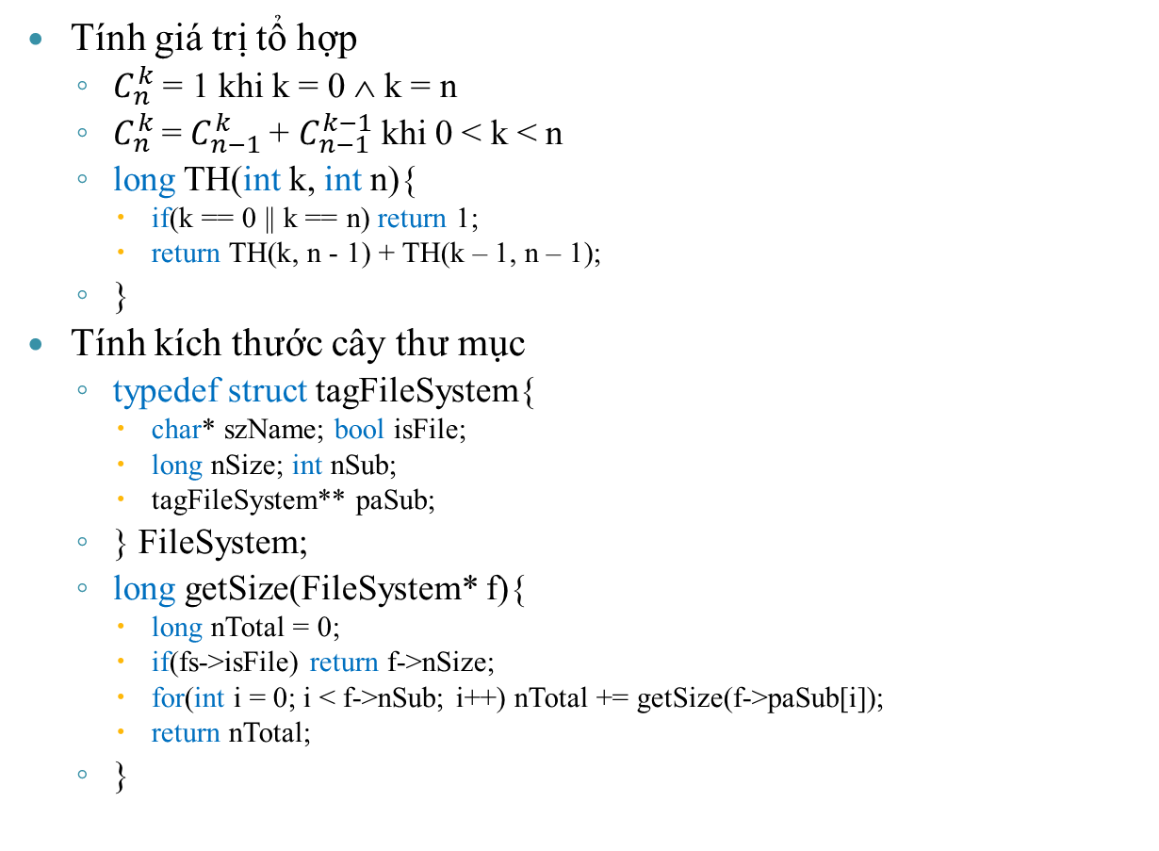


MỘT SỐ ỨNG DỤNG
Tính giá trị tổ hợp
= 1 khi k = 0 ∧ k = n
= + khi 0 < k < n
long TH(int k, int n){
if(k == 0 || k == n) return 1;
return TH(k, n - 1) + TH(k – 1, n – 1);
}
Tính kích thước cây thư mục
typedef struct tagFileSystem{
char* szName; bool isFile;
long nSize; int nSub;
tagFileSystem** paSub;
} FileSystem;
long getSize(FileSystem* f){
long nTotal = 0;
if(fs->isFile) return f->nSize;
for(int i = 0; i < f->nSub; i++) nTotal += getSize(f->paSub[i]);
return nTotal;
}
40

Slide 41
GIẢI PHÁP THAY THẾ
Có hai cách thay thế đệ quy là vòng lặp và ngăn xếp + vòng lặp
Ví dụ QuickSort dùng ngăn xếp
typedef struct {int L, R; } Pair;
void QSort(int a[], int le, int ri){
stack<Pair> s;
Pair p = {le, ri};
s.push(p);
while(!s.empty()) {
p = s.top(); s.pop();
int k = p.L;
for(int i = p.L; i < p.R; i++){
if(a[i] <= a[p.R]){
swap(a[i], a[k]); k++;
}
}
swap(a[k], a[p.R]);
if(p.L < k – 1) s.push({p.L, k - 1});
if(p.R > k + 1) s.push({k + 1, p.R});
}
}
void main(){ int a[] = {-1, 4, 2, 7, 9, -9, 3}; QSort(a, 0, 6); }
0 6
-1
4
2
7
9
-9
3
0 2
4 6
-1
2
-9
3
9
4
7
1 2
4 6
-9
2
-1
4
7
9
0 6
0 2
1 2
-1
2
41

Slide 42
CÁC VẤN ĐỀ MỞ RỘNG
Độ phức tạp của thuật toán
Không gian: chiếm dụng bộ nhớ, tính theo độ sâu của cây đệ quy (không tính nút cùng cấp)
Thời gian: đếm số thao tác làm trên cây đệ quy
Ví dụ bài tháp Hà Nội
Tower(n, col1, col2, col3){
If(n = 1) Then MoveDisc(col1, col3);
Else{
Tower(n – 1, col1, col3, col2)
MoveDisc(col1, col3);
Tower(n – 1, col2, col1, col3)
}
}
T(3, c₁, c₂, c₃)
Độ sâu = 3
(đơn vị lưu trữ)
T(2, c₁, c₃, c₂)
T(2, c₂, c₁, c₃)
2³ – 1 lần
di chuyển đĩa
T(1, c₁, c₂, c₃)
T(1, c₃, c₁, c₂)
T(1, c₂, c₃, c₁)
42
T(1, c₁, c₂, c₃)

Slide 43
CÁC VẤN ĐỀ MỞ RỘNG
Khử đệ quy
Giải thuật đệ quy thường tốn không gian và thời gian
Giải thuật đệ quy trong nhiều trường hợp rất đơn giản và dễ hiểu
Ta hoàn toàn có thể chuyển một thuật giải đệ quy sang thuật giải thông thường bằng cách kết hợp vòng lặp và stack
Dùng cấu trúc stack hiệu quả hơn nhiều so với gọi đệ quy
43

Slide 44
CÁC VẤN ĐỀ MỞ RỘNG
Khử đệ quy (ví dụ tháp Hà Nội)
Xét đoạn mã giả khử đệ quy
Tower(n, col1, col2, col3){
Stack s;
Push(s, kq←{n , col1, col2, col3});
Do{
kq ← pop(s);
If(kq.n = 1) MoveDisc(kq.col1, kq.col3);
Else{
Push(s, kq←{n – 1, col2, col1, col3});
Push(s, kq←{1, col1, col2, col3});
Push(s, kq←{n - 1}, col1, col3, col2});
}
}Until(!empty(s));
}
T(3, c₁, c₂, c₃)
T(2, c₁, c₃, c₂)
T(2, c₂, c₁, c₃)
T(1, c₁, c₂, c₃)
T(1, c₃, c₁, c₂)
T(1, c₂, c₃, c₁)
T(1, c₁, c₂, c₃)
s
(1, c₁, c₂, c₃)
(1, c₁, c₂, c₃)
(1, c₁, c₂, c₃)
(2, c₁, c₃, c₂)
(1, c₃, c₁, c₂)
(1, c₃, c₁, c₂)
(1, c₃, c₁, c₂)
(1, c₂, c₃, c₁)
(1, c₁, c₂, c₃)
(1, c₁, c₂, c₃)
(1, c₁, c₂, c₃)
(1, c₁, c₂, c₃)
(1, c₁, c₂, c₃)
(1, c₁, c₂, c₃)
(1, c₁, c₂, c₃)
44
(3, c₁, c₂, c₃)
(2, c₂, c₁, c₃)
(2, c₂, c₁, c₃)
(2, c₂, c₁, c₃)
(2, c₂, c₁, c₃)
(2, c₂, c₁, c₃)
(2, c₂, c₁, c₃)
(1, c₁, c₂, c₃)
(1, c₁, c₂, c₃)
(1, c₁, c₂, c₃)
t
t₀
t₀
t₁
t₂
t₃
t₄
t₅
t₆
t₇
t₈
t₉
Notes:
44

Slide 45
CÁC VẤN ĐỀ MỞ RỘNG
Tính đúng đắn của thuật toán đệ quy
C/m chương trình kết thúc cho ra kết quả đúng
Dùng quy nạp để chứng minh
Ví dụ xét bài toán: n! = 1(n = 0) và n!= n*(n – 1)! (n > 0)
Chương trình
GT(n){
if n = 0 then kq = 1
else kq = n * GT(n – 1)
}
Chứng minh GT(n) = n!
Nếu n = 0 thì kq ← 1 (Đúng với định nghĩa)
Giả sử chương trình đúng với n = k, vậy GT(k) = k!
Cần c/m GT(k + 1) = (k + 1)!
Dễ thấy GT(k + 1) = (k + 1)*GT(k)
Mà GT(k) = k!
Vậy GT(k + 1) = (k + 1)*k! = (k + 1)! (đpcm)
45

Slide 46
CÁC VẤN ĐỀ MỞ RỘNG
Tính đúng đắn của thuật toán đệ quy
C/m chương trình kết thúc cho ra kết quả đúng
Dùng quy nạp để chứng minh
Ví dụ xét bài toán: USCLN(a, b) (a, b > 0)
Chương trình
USCLN(a, b){
if a = b then d = a // kq = b
else
if a > b then d = USCLN(a – b, b)
else d = USCLN(a, b – a)
}
Chứng minh USCLN(a, b) = d (d|a ∧ d|b ∧ ∄c: c|a ∧ c|b ∧ d<c)
Nếu a = b thì d ← a (Đúng)
Nếu a ≠ b:
Nếu a > b: do d | a và d | b nên (a/d) – (b/d) = (a – b)/d ∈ ℕ ⇒ d | a – b. Vậy d là ước chung của a – b và b
Nếu b > a: do d | a và d | b nên (b/d) – (a/d) = (b – a)/d ∈ ℕ ⇒ d | b – a. Vậy d là ước chung của a và b – a
Vậy quá trình tiếp tục lấy số lớn trừ số bé tới khi a – b = 0 hoặc b – a = 0. Khi đó a = b thì thuật toán dừng
46
Notes:
46

